Slide 1
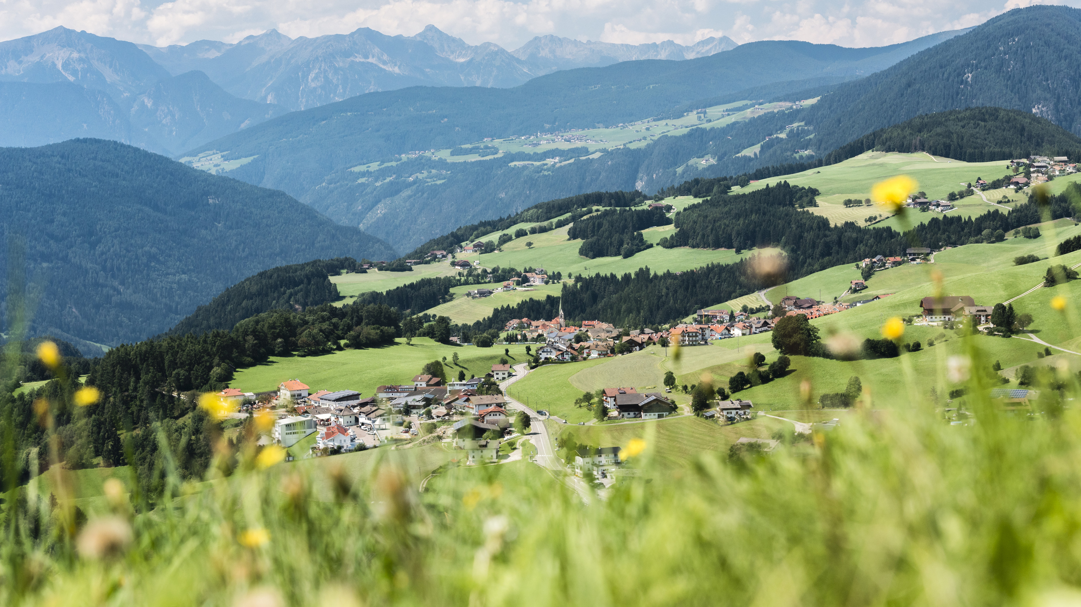
Overtourism?

Slide 4
St.Magdalena in Obergsies 1924
St.Magdalena in Obergsies heute

Slide 5
Entwicklung der Bettenanzahl in Südtirol 1975 - Juni 2019
Qualitative und quantitative Erweiterungen
Ausweisung neuer Tourismuszonen für alle möglich
229.088 höchstmögliche Bettenanzahl

Slide 6
Zu und Abnahme der Betten in Südtirols von 2007 bis Juni 2019:

Slide 7
Unterschiedlicher Bettenwachstum je nach Gemeinde in Prozente:

Slide 8
Nächtigungen 1960-2018

Slide 9
Bautätigkeit des Gastgewerbes in Südtirol von 2007 - 2018

Slide 10
Bautätigkeit des Gastgewerbes in den Gemeinden von 2007 - 2018

